Slide 1



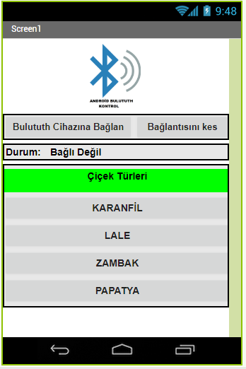
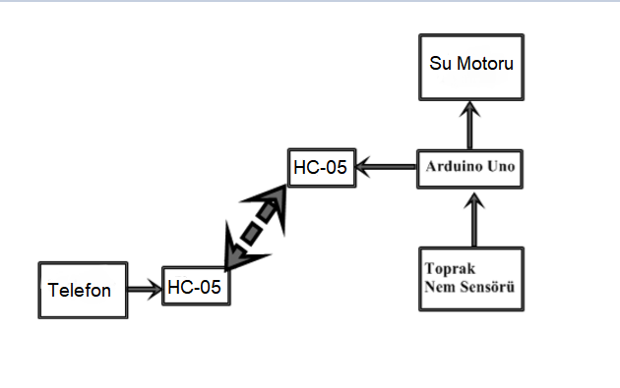
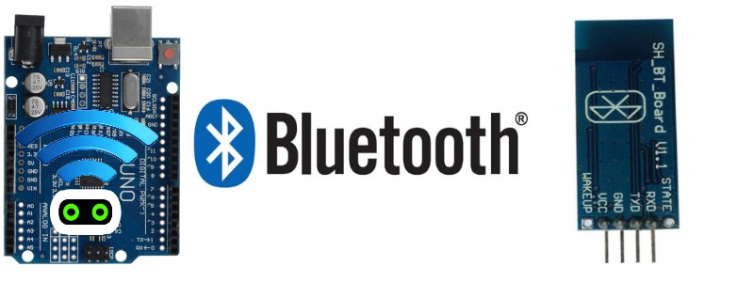
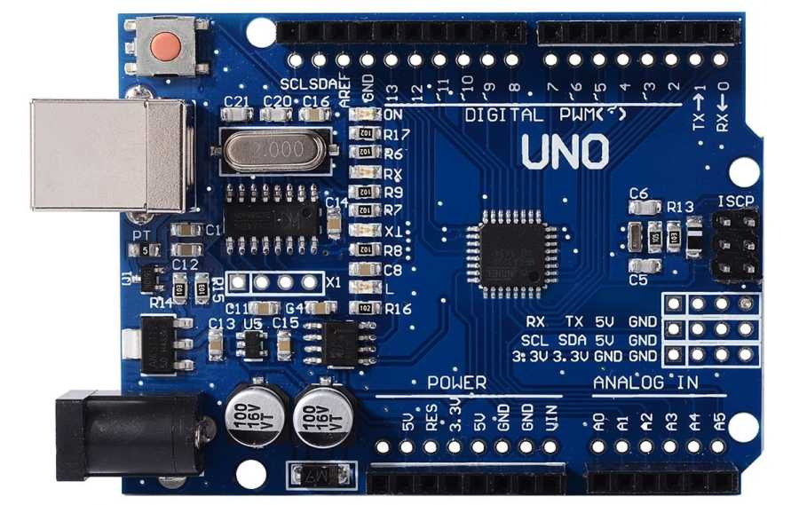
ARDUİNO BLUETOOTH KONTROLLÜ BAHÇE SULAMA OTOMASYONU
AbdulkadirASLAN,Abdulkadir Aktabur
Harran Üniversitesi Mühendislik Fakültesi Elektrik-Elektronik Müh. Bölümü
Osmanbey Yerleşkesi, 63190 Şanlıurfa, Türkiye
(abdulkadiraslan44@gmail.com)
DANIŞMAN=Abdulkadir GÜMÜŞÇÜ
ŞANLIURFA-2018
GİRİŞ
ARDUİNO
Günümüzde kablosuz ağlarda ki teknolojik gelişmeler birçok alanda olduğu gibi tarımsal alanda da etkisini göstermiştir. Tarımda, artan talep ihtiyacını karşılamak amacıyla üretimi sağlıklı bir biçimde yapmak ve kolaylaştırmak için kablosuz ağlardan yararlanma yoluna gidilmiştir. Bu projede tarımda önemli bir nokta haline gelmiş olan sulama faaliyetleri, teknolojiyle desteklenerek akıllı bir sistem tasarlanmıştır.
Bu çalışmamızda, bahçeye yerleştirilmiş toprak nem sensörü üzerinden alınan veriler Ardunio UNO denetleyicisi ile işlenir, işlenen bu verilere göre sulamaya ihtiyaç duyulduğu anda su motoru otomatik olarak çalışmakta ve topraktaki bitki ihtiyacı olan suyu karşılamaktadır. Toprak gerekli su ihtiyacını karşıladığında ise su motoru otomatik olarak kapanmaktadır. Ardunio UNO ile buletooth kontrolüyle seçtiğimiz bitkiyi sulayabiliriz. Bu proje ile su kaynaklarının optimum kullanılması, güç tasarrufunun maximum sağlanması, doğru zamanda doğru miktarda sulamayla aşırı ve gereksiz sulama problemlerinin ortadan kaldırılması amaçlanmıştır.
Projemizde bahçede bulunan sensörlerden bilgiyi alarak bu bilgiler doğrultusunda gerekli kontrol işlemlerini gerçekleştirmek için Arduino kullanılmıştır. Arduino bir giriş/çıkış kartı ile açık kaynak kodlu geliştirilmiş bir mikro denetleyici kartıdır. Açık kaynak kodlu demek kullanıcı ile kaynak kodlarının paylaşıldığının ve değişiklik haklarının kullanıcıya verildiğinin anlamına gelir. Arduino aynı zamanda bir fiziki programlama platformudur. Fiziki programlama dış dünya ile etkileşimde bulunan sistemlerin programlanması demektir. Arduino İtalyan elektronik mühendisleri tarafından geliştirilmiştir. Arduino kartlarının üzerinde Atmel AVR mikroişlemcisi bulunur. Bu mikroişlemciler, arduinonun kendine has bir programa dili ile programlanır. Arduo’nun yazılım dili C++ ile çok benzerdir. Hazırlanan programlar IDE yardımı ile prosessing tabanlı olarak Arduino kartına yüklenir. IDE, kod yazılmasını ve bu kodların güncellenmesine olanak sağlayan, aynı zamanda derlenen programı karta işleyen, Java programlama dilinde yazılmış bir uygulamadır.
Şekil.2 Android program Ara yüzü
Şekil.1 Arduino bluetooth haberleşmesi
Şekil.3 Proje Akış şeması
Sulama sistemlerinde tarım arazilerinin fazla sulanması sonucu tarım arazilerinde fazla sulanmadan dolayı mineral eksikliğinin ve toprak veriminin azalması günümüz tarım sektörünün en büyük olumsuzluklardan birisidir.Yaptığımız projede bu olumsuzlukların hepsi ortadan kalkıyor. Toprak nem sensörü sayesinde toprakta su olup olmadığı anlık olarak ölçüldüğü için toprağın su ihtiyacı olduğu zamanlarda toprağı sulama ’ya başlar. Gereksiz sulamalardan kaçılınır.Fazla sulamadan dolayı toprağın yer değiştirerek mineral kayıplarına sebep olmasını önler toprağa ne kadar su ihtiyacı varsa o kadar su verir. Sonuç olarak proje ’ye ek olarak uzaktan kontrol sistemi’de takılabilir. Tatil veya evde olmama durumlarında evdeki bahçe ,çiçek vb. bitkilerin susuz kalmamalarını sağlayabiliriz.
ÇALIŞMA PRENSİBİ
SONUÇLAR VE ÖNERİLER
Android tabanlı uygulamada 4 farklı çiçek turu tanınmıştır. Bu uygulamadan bluetooth’u aktif edip bu çiçek türlerinden herhangi birini seçtiğimizde bu bilgiler bluetooth modülü aracılığıyla ardunino’ya yüklenir.Arduino’yada seçtiğimiz çiçek hakkında toprak nem sensörü aracılığıyla toprakta yeteri kadar su olmadığı bilgisi geldiğinde su motoru devreye girer. Su motoru belirli bir süre çalıştıktan sonra durur. Eğer toprakta yeteri kadar su varsa arduino’dan motora herhangi bir bilgi gönderilmez (çalışmaz).Bahçe otomasyonunda belirttiğimiz 4 farklı çiçek türü vardır. Bu çiçek türlerinden her birinin sulanma kapasitesi farklıdır.
Şekil.4 Arduino UNO

